Slide 1
Sistema de Transporte de Pacientes Eletivos
Felipe Braga

Slide 2
Sistema de Transporte de Pacientes

Slide 3
Sistema de Transporte de Pacientes
Implantar um Sistema de Transporte de Pacientes Eletivos que garanta o deslocamento do cidadão a realização de sua consulta e/ou exame fora de seu domicilio de forma eficiente e humanizado

Slide 4
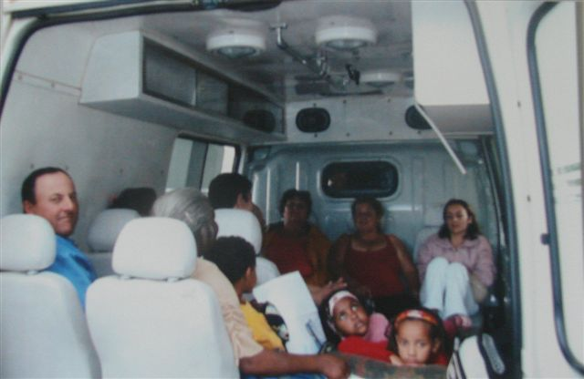
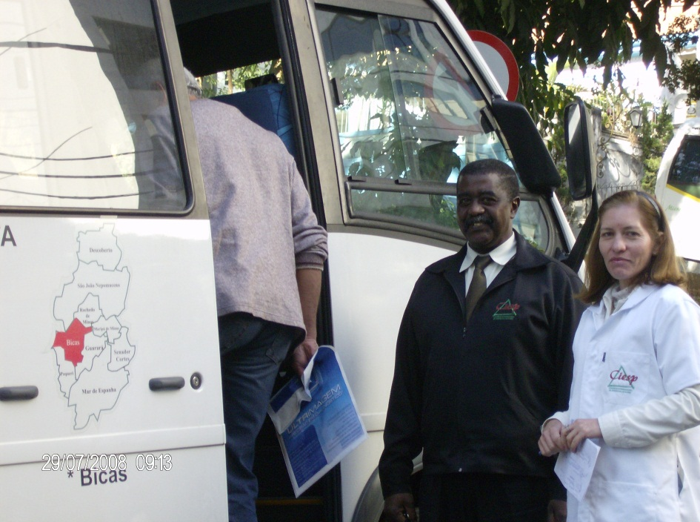
Sistema de Transporte de Pacientes

Slide 5
Diferenciação

Slide 6
Aos Municípios
Produtividade
Sistema de Agendamento em Rede
Notes:
Produtividade por que a frota será de responsabilidade de uma Unidade de Gerenciamento.
Todas as manutenções, abastecimentos e controle será desta UG. Deixando o gestor municipal focado no seu maior desavio, cuidar da saude da população.
Sistema de Agendamento em Rede.

Slide 7
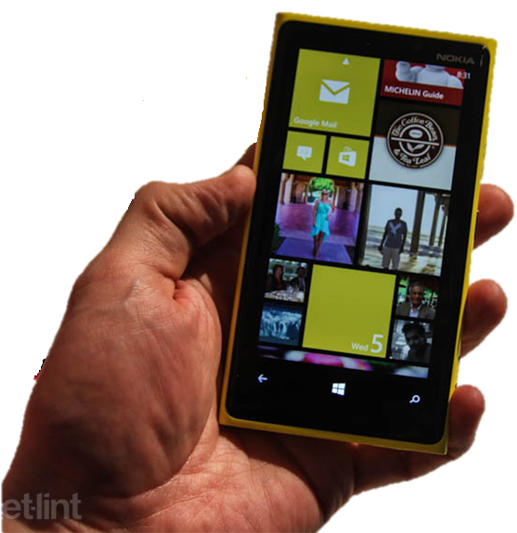
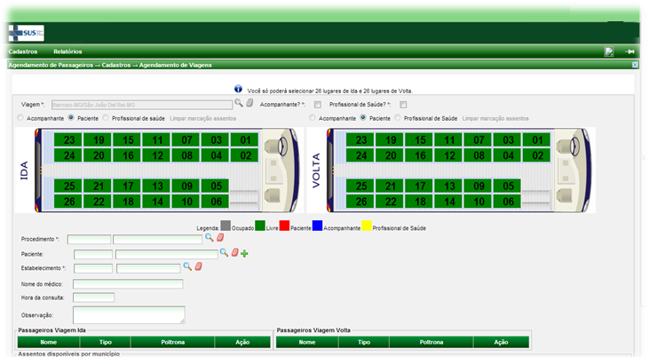
Aos Municípios / Aos Cidadãos

Slide 8
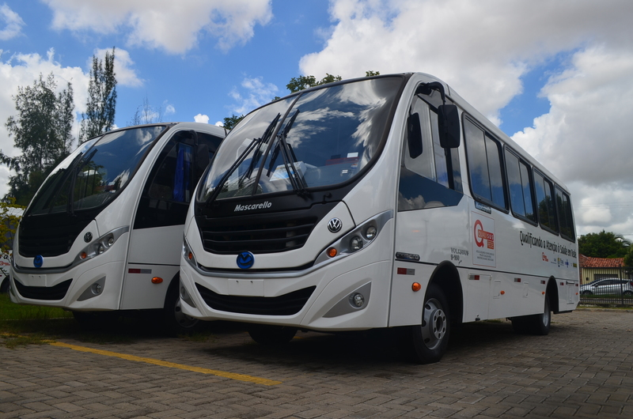
Aos Cidadãos
Notes:
Iniciando pelos veículos onde contam com TV, DVD e Som
Profissionais capacitados em direção defensiva, Direção econômica, Princípios do SUS, Acolhimento e Primeiro Socorros.

Slide 9
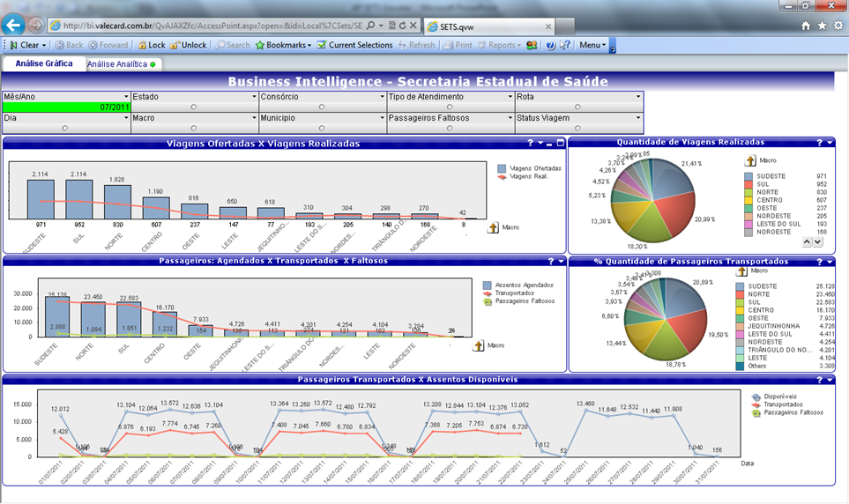
Eficiência e Segurança

Slide 10
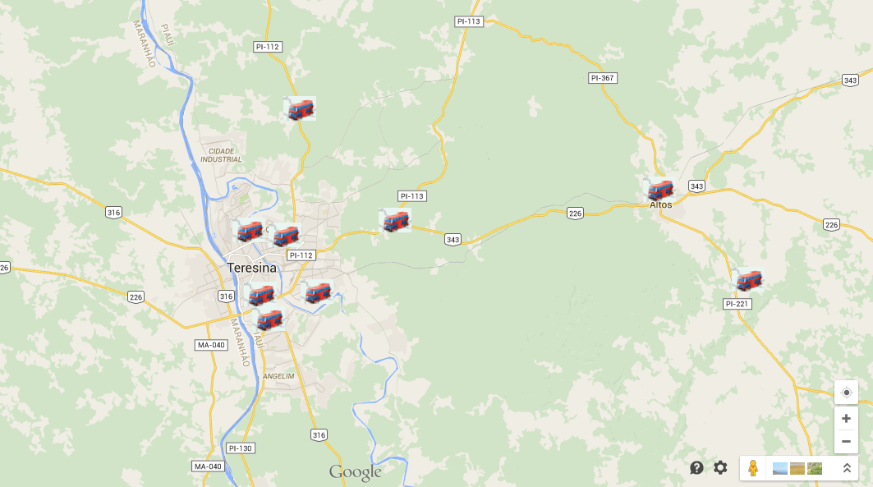
Rastreamento dos veículos (Visão Geral)

Slide 11
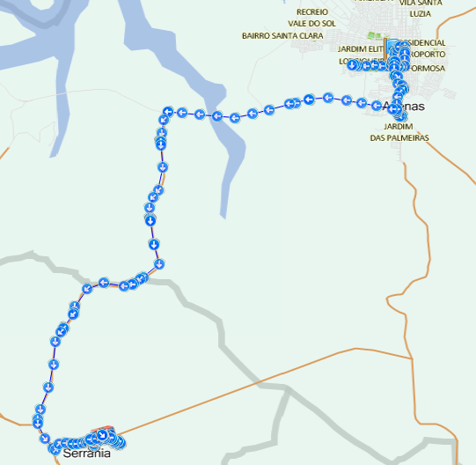
Rastreamento dos veículos (Visão rastro)

Slide 12
Financiamento do Serviço

Slide 13
Números
1.2 milhões de habitantes de cobertura
31 Municípios beneficiados
30
Micro-ônibus adquiridos
01 Microrregiões beneficiadas
6.8
mil viagens
178 mil
Possibilidade de transporte

Slide 14
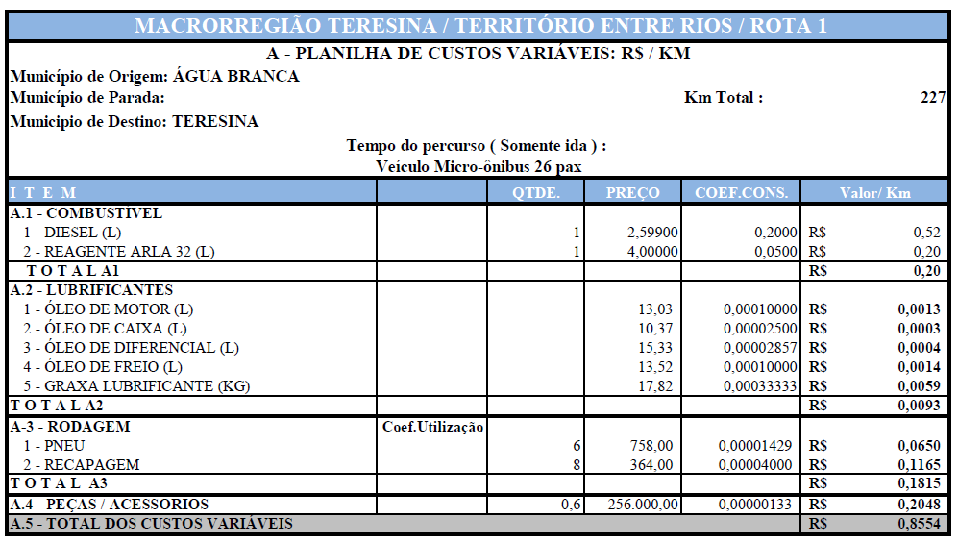
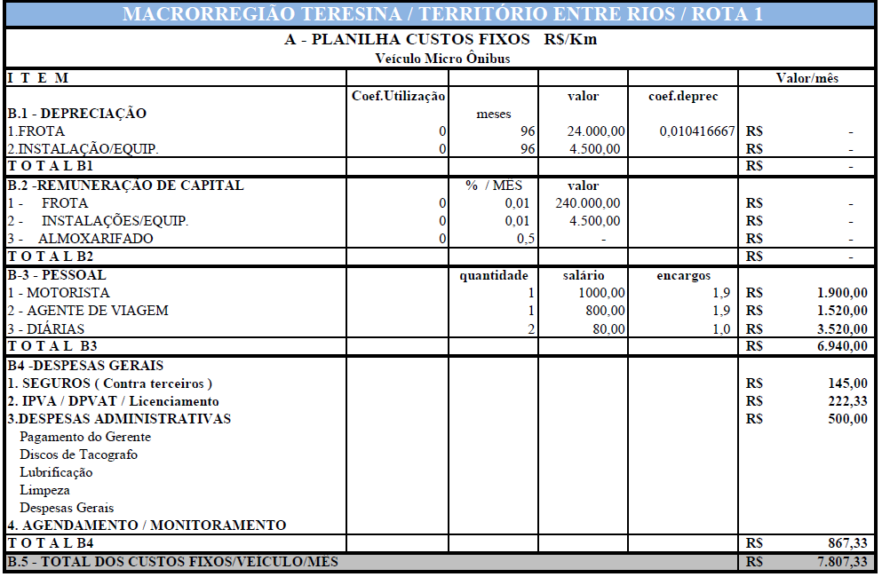

Slide 15
Custeio do serviço
STPE
Custos Fixos
Custos Variáveis
~ R$ 3.5 milhões/ano

Slide 16
Custeio do serviço
64%
36%
STPE
Custos Fixos
Custos Variáveis

Slide 17
Obrigado Contatos: negocios.fbr@gmail.com (31) 8568-5334

